Slide 1
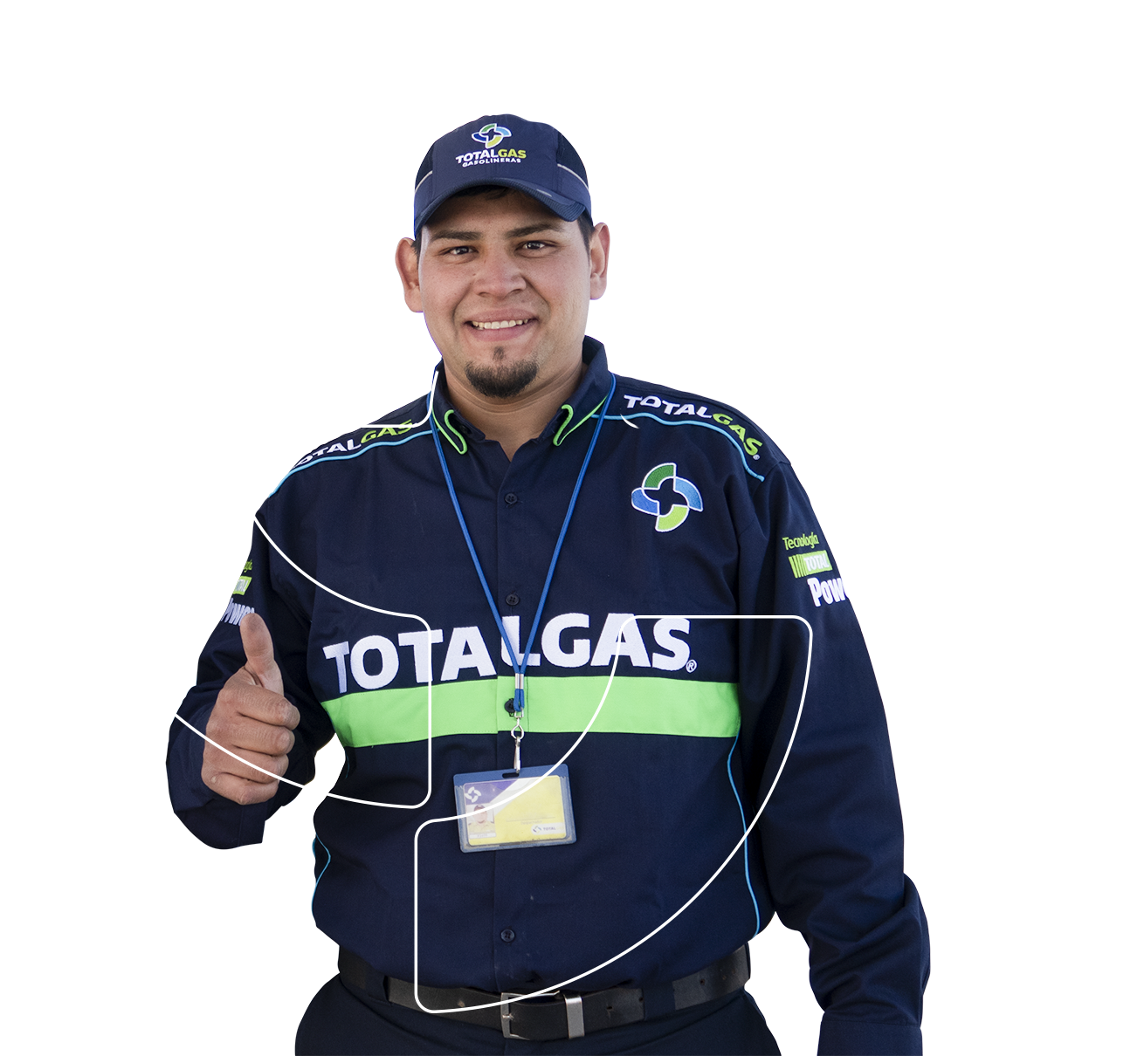

BIENVENIDO BIENVENIDO BIENVENIDO

Slide 2

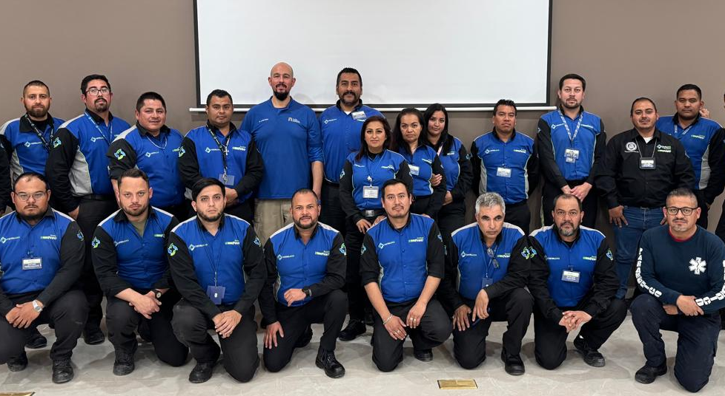

v
Firma de protocolos y contrato.
v
2. Inducción general a la empresa.
v
3. Entrega de uniformes.
v
4. Capacitación en estación de
servicio (1 día / 3 días).

Slide 3
¿Quiénes somos?
Cd. Juárez
Villa Ahumada
Delicias
Parral
Empresa orgullosamente juarense, con más de 90 años en el mercado.
TotalGas® es una empresa comprometida con la comunidad ofreciendo litros exactos, servicio y calidad en 33 estaciones.
Aguascalientes
San Miguel de Allende

Slide 4
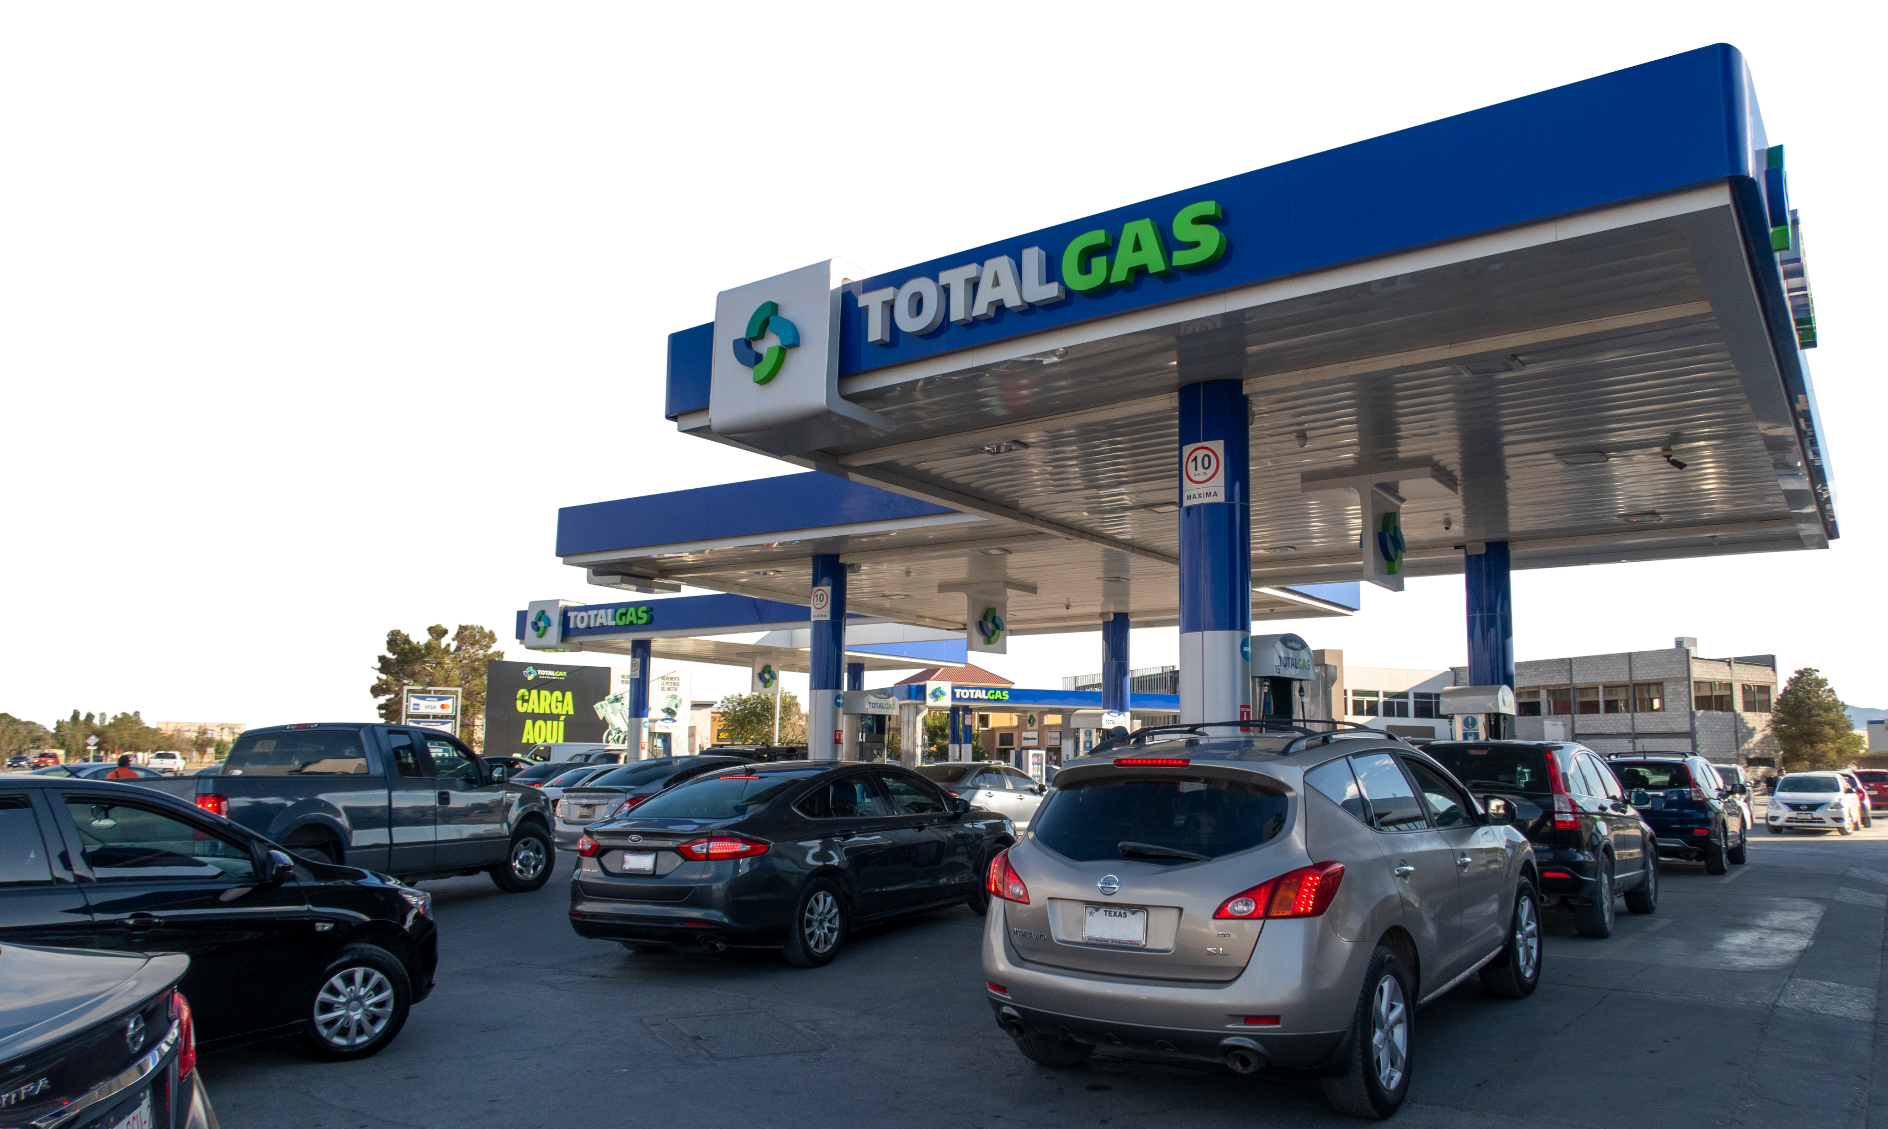

Visión
Construir una cultura organizacional enfocada a desarrollar una experiencia de compra que deleite, cautive, sorprenda y enamore al cliente con estándares de calidad internacional.

Slide 5



Nuestros valores
Respeto
Honestidad
Integridad

Slide 6


Slide 7


Slide 8


Slide 9


Slide 10


Slide 11


Slide 12


Slide 13


Slide 14


Slide 15


Slide 16


Slide 17


Slide 18


Slide 19


